Slide 1



Мобильное приложение «Финансовая модель стартап-проекта»
Ашинова Марина Казбековна – наставник
Кат Диана Аслановна, группа ЭК-21 – лидер
Сербина Ангелина Сергеевна, группа ПИ-21 – участник
Ускова Маргарита Евгеньевна, группа ПИ-21 – участник
Алтухов Ростислав Алексеевич, группа ПИ-21 – участник
Лотаков Артур Вячеславович – участник

Slide 2


Актуальность проекта
Цель проекта
Стартап-проекты разрабатывают студенты или молодые люди, обучающиеся на разных специальностях, большинство из которых не имеют базовых знаний по экономики для проведения расчетов. Из-за чего возникают сложности с проведением расчетов технико-экономических показателей проекта. Следовательно, появляется объективная необходимость в создании цифровой финансовой модели, с помощью которой стартаперы смогут:
Легко принимать стратегические решения
Экономить время и ресурсы
Демонстрировать сильные стороны проекта
Привлекать инвестиции
Цель проекта – это разработка мобильного приложения для построения финансовой модели с использованием метрик юнит-экономики, позволяющая спрогнозировать денежные потоки и оптимизировать финансовые показатели для устойчивого положения и развития проекта.
Целевая аудитория
люди, которые разрабатывают стартап-проекты
студенты высших учебных заведений
студенты средних специальных учебных заведений
предприниматели
молодёжь
учебные центры
дополнительного
профессионального
образования

Slide 3
Проблемы
Недостатки существующих решений
Неточность данных
Сложность модели
Ограниченный анализ
Человеческий фактор
Зависимость от внешних данных
не учитывают все возможные факторы;
сложность для понимания и использования;
необходимость постоянного обновления и корректировки.

Slide 4
Примерная структурная схема приложения.
Параметры проекта
Длительность прогнозного периода
Начальный момент прогнозного периода
Инвестиции в проект:
-собственные средства
-государственные средства (субсидии)
- заемные средства
Итого инвестиций:
Соотношение собственных и государственных средств:
Стоимость продукции, работ, услуг (руб.)
Зарплата и средняя численность сотрудников Центра, чел. и руб:
Прогнозируемый уровень инфляции, %
Прогноз изменения темпов роста тарифов на электроэнергию, %
Прогноз отчислений в ФСС, %
Прогнозные показатели
Потребность в финансировании проекта
Прогноз капитальных вложений
Прогноз выручки
Прогноз объемов продаж
Оценка экономической эффективности проекта:
чистый дисконтированный доход ЧДД, руб.
DPB(дисконтированный период окупаемости проекта, в месяцев)
Прогноз затрат на персонал
Прогноз затрат по проекту
Прогнозный отчет о прибылях и убытках

Slide 5
Рынок
Название | Функционал | Преимущества | Недостатки
Альт-Инвест (Россия) | Управление финансами, ресурсами и сроками выполнения проектов, а также контролировать их реализацию на всех этапах. Создавать и анализировать различные варианты реализации проектов, оценивать их эффективность. | Широкий функционал Простота использования Автоматизация процессов Интеграция с другими системами Поддержка пользователей | Сложность настройки для неопытных пользователей Ограниченная поддержка мобильных устройств Высокая стоимость лицензии
Project Expert (USA) | Программа позволяющая планировать инвестиционные решения без потери финансовых средств, предоставить необходимую финансовую отчётность потенциальным инвесторам и кредиторам, обосновать для них эффективность участия в проекте. | Создание финансовых моделей Анализ инвестиционных проектов Гибкость Интеграция с Microsoft Office | Высокая стоимость Ограниченная мобильность Сложность настройки
ВРЕ24 (Россия) | Онлайн-сервис для ведения бухгалтерии и управления финансами. | Простота использования Экономия времени Мобильность Безопасность Гибкость | Ограниченный функционал Высокая стоимость Сложность интеграции с другими системами
MarketExpert.pro (Россия) | Платформа для анализа рынков и прогнозирования продаж. Она помогает компаниям принимать обоснованные решения о стратегии развития, управлении ассортиментом и ценообразовании. | Широкий функционал Простота использования Актуальность данных | Высокая стоимость подписки на программу Нет службы поддержки
PlanBusiness Pro (USA) | Онлайн-сервис для самостоятельной разработки бизнес-плана с пошаговыми инструкциями по заполнению каждого раздела. | Простота использования Понятный интерфейс Гибкость программы Модуль для анализа данных | Большой функционал Высокая стоимость программы Сложный интерфейс

Slide 6
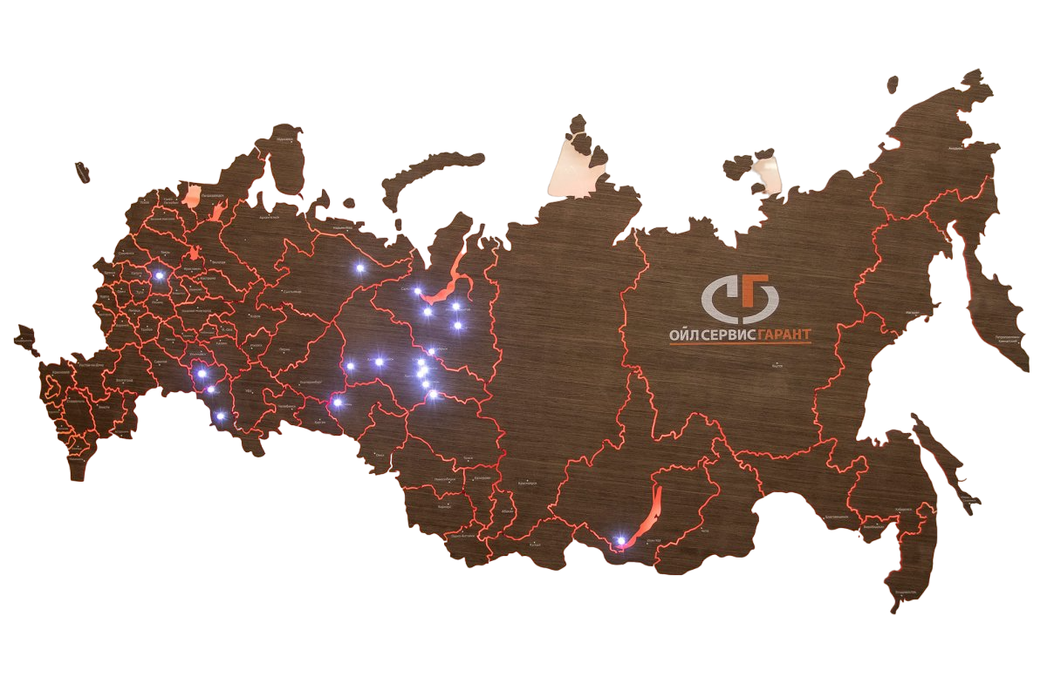
Более 700 вузов по России
Более 4 миллионов студентов
55 вузов в Краснодарском крае и Республике Адыгея

Slide 7
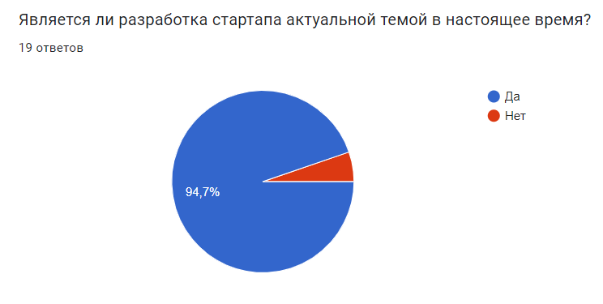
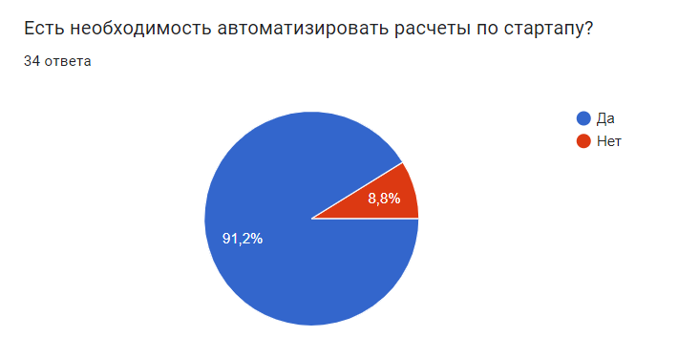
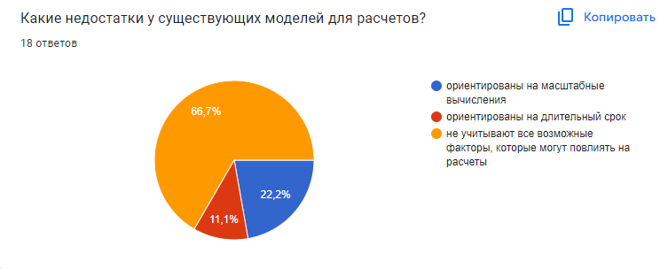
Опрос потенциальных потребителей.

Slide 8
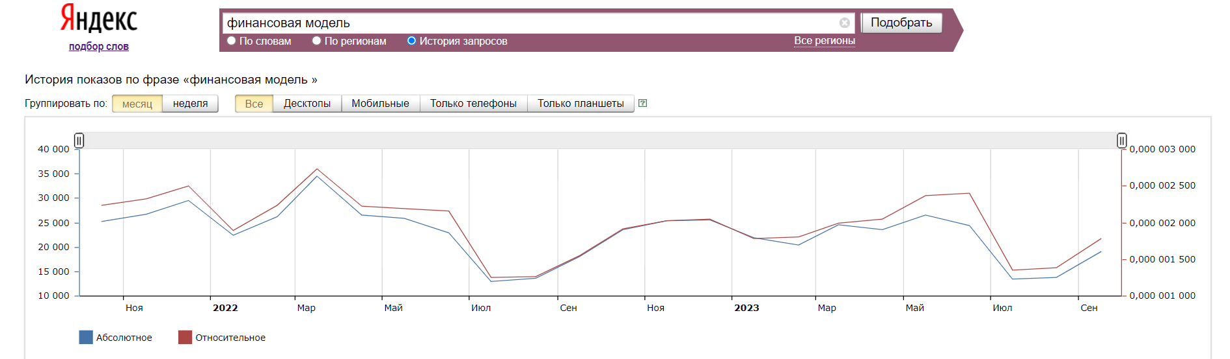
Яндекс Wordstat
https://wordstat.yandex.ru/#!/history?words=%D1%84%D0%B8%D0%BD%D0%B0%D0%BD%D1%81%D0%BE%D0%B2%D0%B0%D1%8F%20%D0%BC%D0%BE%D0%B4%D0%B5%D0%BB%D1%8C%20

Slide 9
SWOT-анализ
Сильные стороны | Слабые стороны
С1. Применение инновационных технологий С2. Простой и интуитивно понятный интерфейс. Для освоения основ работы с программой не требуются существенные усилия. Команды доступны на многих языках мира. Для жителей России программа автоматически устанавливается с интерфейсом на русском языке С3. Широкий функционал. Каждый может использовать только те функции, которые нужны лично ему. С4. Поддержка Android и iOS | Сл 1. Потребность в финансах и инвестициях Сл 2. Отсутствие узнаваемости и бренда Сл 3. Возможные сбои и ошибки при использовании приложения.
Возможности | Угрозы
В1. Модернизация приложения В2. Внесение новых функций в приложение В3. Поддержка других операционных систем В4. Выход на новые площадки В5. Соглашение с независимым подрядчиком В6. Возможность привлечения инвестиций на цифровых платформах. | У1. Рост конкуренции на рынке У2. Дефицит места для приложения в смартфоне У3. Отсутствие спроса У4. Наличие множества альтернативных технических средств реабилитации

Slide 10
Бизнес-модель
Ключевые виды деятельности Функционирующее мобильное приложение для создания финансовой модели стартап-проекта. Поддержка и расширение базы специалистов сообщества; Расширение функционала приложения. | Потребительские сегменты люди, которые разрабатывают стартап-проекты; студенты высших учебных заведений; студенты средних специальных учебных заведений; предприниматели ; учебные центры дополнительного профессионального образования; молодёжь. | Взаимодействие с клиентами Техническая поддержка; Консалтинг; Каналы сбыта; PlayMarket; AppStore; Личные контакты;
 | Потоки доходов Предоставление доступа к расширенным функциональным возможностям приложения в рамках продажи доступа по подписке.
Ключевые партнеры IT специалисты; Экспертные сообщества (представители бизнеса, науки и т.д.); маркетологи. | Структура издержек Фиксированные затраты; Разработка и обслуживание приложения: зарплата программистов, тестировщиков; Разработка функционала; Маркетинг, продвижение; Прочие операционные затраты. | Ценностное предложение Создание финансовой модели с использованием метрик юнит-экономики; Расчёт финансовых показателей проекта, выработка комплекса практических контрольных мер по повышению финансовой эффективности, прогноз денежных потоков, оптимизация финансовых показателей.
Ключевые ресурсы Разработанное приложение; Команда проекта, включающая в себя отраслевых экспертов, программистов, разработчиков, менеджеров, маркетологов; Экспертное сообщество, включающее в себя специалистов отрасли (IT специалисты, представители бизнеса и науки).

Slide 11

Планы развития
Комплекс мероприятий вывода и дальнейшего продвижения на рынок мобильного приложения
«Финансовая модель стартап-проекта» :
Коллаборации со стейкхолдерами
Создание и запуск сайта в информационных целях
Контекстная реклама

Slide 12
Дорожная карта
Мероприятия | Сроки выполнения
 | 01.01. 24 | 01.02. 24 | 01.03. 24 | 01.04. 24 | 01.05. 24 | 01.06. 24 | 01.07. 24 | 01.08. 24 | 01.09. 24 | 01.10. 24 | 01.11. 24 | 01.12. 24
Определение функционала приложения «Финансовая модель стартап-проекта»
Определение платформы и языка программирования
Разработка дизайна приложения «Финансовая модель стартап-проекта»
Проектирование мобильного приложения «Финансовая модель стартап-проекта»
Формирование наполнения приложения «Финансовая модель стартап-проекта»
Апробация и стабилизация
Поддержка и развитие проекта (техническая поддержка сервиса, выпуск обновлений)
Анализ обратной связи потребителей
Составление медиаплана продвижения приложения «Финансовая модель стартап-проекта»

Slide 13
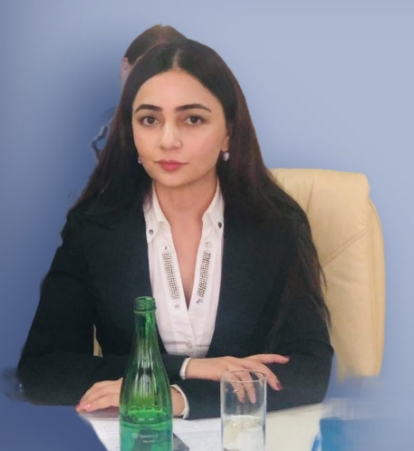
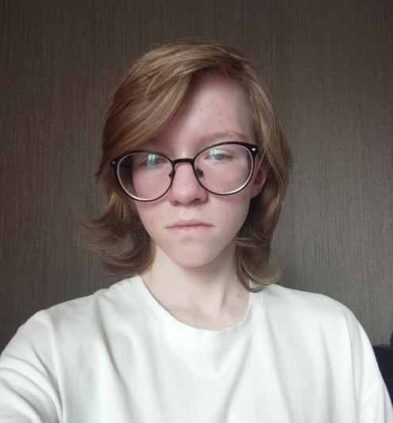
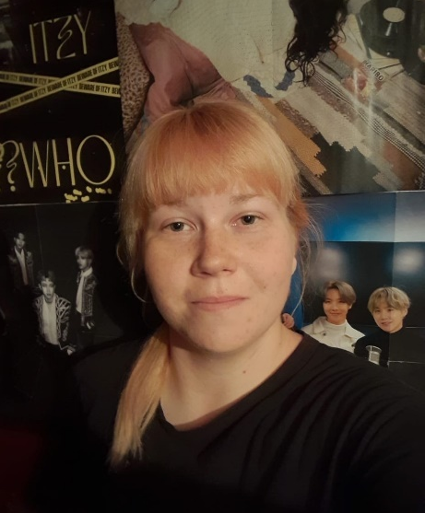
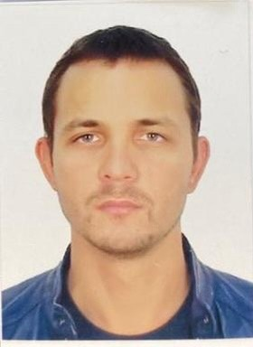
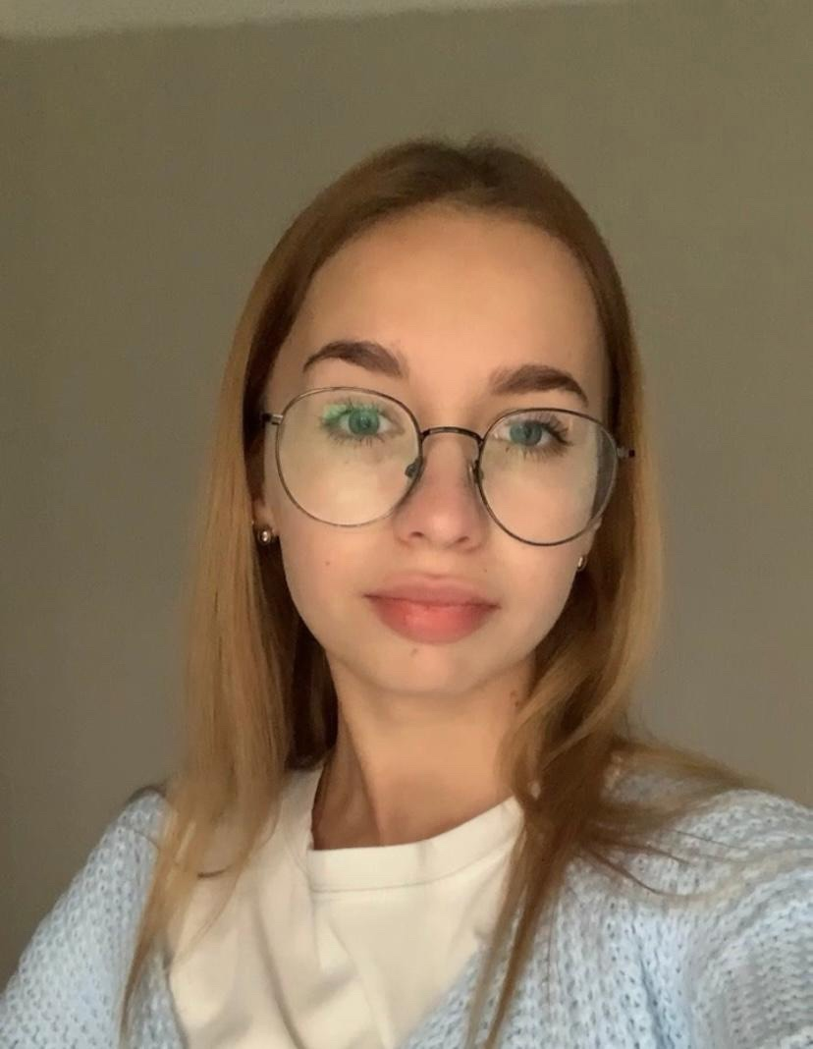
Команда проекта
Сербина Ангелина
Сергеевна
Ускова Маргарита
Евгеньевна
Студентка группы ПИ-21 факультета информационных систем в экономике и юриспруденции ФГБОУ ВО «МГТУ»
Студентка группы ПИ-21 факультета информационных систем в экономике и юриспруденции ФГБОУ ВО «МГТУ»
Автор идеи, менеджер проекта:
Ашинова Марина Казбековна
Профессор, д. э. н.
Профессор кафедры финансов и кредитов ФГБОУ ВО «МГТУ»
Алтухов Ростислав Алексеевич
Лотаков Артур
Вячеславович
Лидер: Кат Диана
Аслановна
Студент группы ПИ-21 факультета информационных систем в экономике и юриспруденции ФГБОУ ВО «МГТУ»
Аспирант 2 курса ФГБОУ
ВО «МГТУ»
Студентка группы ЭК-21 факультета экономики и управления ФГБОУ ВО «МГТУ»

Slide 14
Общая потребность в финансировании проекта
в разбивке по основным категориям инвестиционных затрат
№ | Наименование | Сумма, руб
1. | Государственная пошлина за регистрацию ООО | 4 000
2. | Услуги юриста для составления Пользовательского соглашения | 10 000
3. | Создание технического задания | 50 000
 | Проектирование и дизайн приложения «Финансовая модель стартап-проекта» | 90 000
4. | Разработка мобильного приложения «Финансовая модель стартап-проекта» | 1 500 000
5. | Формирование и наполнение приложения «Финансовая модель стартап-проекта» | 150 000
6. | Поддержка и развитие проекта ( техническая поддержка сервиса, выпуск обновлений) | 60 000
7. | Патентование, в т.ч. получение свидетельства на товарный знак | 130 000
8. | Составление медиаплана продвижения и популяризации приложения «Финансовая модель стартап-проекта» | 300 000
ИТОГО: |  | 2 300 000

Slide 15


Благодарю за внимание.
Лидер: Кат Диана Аслановна
Студентка группы ЭК–21 факультета экономики и управления ФГБОУ ВО «МГТУ»
Контакты
Телефон: 8-918-224-17-53
E-mail: diiiannna@icloud.com
ВК: https://vk.com/diiiannna

